Slide 1








FITNOW
מגישים:
אילן מאיר סופיר : 342615648
יונתן בוריצקי : 207254194
אוראל דיין : 209452093
אביחי מזין : 211780267
סרטון של האפליקציה: video
Github -link

Slide 2

חלוקת תפקידים
אוראל – ראש צוות. חילקה את עבודות הצוות לפי חוזקות/חולשות של חברי הצוות ביעילות מקסימלית.
אוראל פיקחה על התקדמות הצוות וקבלת ההחלטות והבטיחה שהחזון ההתחלתי שלנו בוצע בהצלחה יתרה.
בנוסף, אוראל הובילה את עיצוב האפליקציה וחווית המשתמש (front-end) ואף תמכה במימוש פונקציונליות האפליקציה.
תפקידה הכפול היה חיוני בגישור הפער בין ההישגים הטכניים שלנו לבין הבנת הקהל שלנו.
מנהיגותה תרמה רבות ליחס הדדי והולם בין חברי הצוות ושמירה על דינמיקה צוותית מגובשת ואווירה נעימה ומכבדת תמיד.
עזרה ותמך משמעותית בכל מטלות הקורס החל משלב הייזום.
יונתן – יוזם רעיון האפליקציה.
מימש חלקים נרחבים מאוד בפונקציונליות של האפליקציה תוך שמירה על אבטחת המידע ושימוש באלגוריתמים יעילים ביותר.
יונתן הוביל את חלק ה - back-end עם התמקדות ב –firebase כדי לנהל את הנתונים של האפליקציה שלנו ביעילות מקסימלית.
יונתן הבטיח שניהול הנתונים של האפליקציה שלנו יהיה חזק וניתן להרחבה.
יתרה מזאת, יונתן תרם רבות לשאר חברי הצוות לעמוד במשימתם ותמך ועזר לכולם בסבלנות בכל מה שנדרש (החל משלב הקמת סביבת העבודה במחשב ועד למימוש פונקציונליות של המערכת).
עזר ותמך משמעותית בכל מטלות הקורס החל משלב הייזום.
אילן – בדומה ליונתן ויחד איתו מימש חלקים נרחבים מאוד בפונקציונליות המערכת ואף תרם רבות לרעיונות שהוצעו.
יחד עם יונתן הוביל את חלק ה – back-end תוך התמקדות ב-firebase כדי לנהל נתונים ביעילות מקסימלית והבטיחו שניהול הנתונים יהיה
חזק ואף ניתן להרחבה.
בנוסף, אילן הבטיח שחווית המשתמש (front-end) וצבעי האפליקציה יהיו מסונכרנים ונעימים למשתמש.
יתרה מכך, אילן עקב אחר התקדמות הפרויקט ותמך ועודד לסיים דברים על כנם וטרם זמנם כדי לאפשר מרחב תימרון טוב יותר בבעיות ופיתרונן.
אילן אף תמך במצב הרוח של חברי הפרויקט ותמיד גרם לאווירה נעימה בין חברי הצוות.
עזר ותמך משמעותית בכל מטלות הקורס החל משלב הייזום.
אביחי – מימש ותמך בחלקים נרחבים של פונקציונליות המערכת.
הוביל את שלב הדרישות הפונקציונליות / לא פונקציונליות תוך הגדלת ראש וירידה לפרטים הכי קטנים תוך הבנה של מה רצוי במערכת ומה לא.
היה אחראי על שלב בניית המצגת ועריכתה תוך הצגתה באופן הוויזואלי באופן מובן וברור לכל על הצד הטוב ביותר.
תפקידו בחלק זה היה מעבר ל-להראות את האפליקציה, אלא לספר את סיפורה הכולל של המערכת החל משלב הרעיון והייזום ועד השלב הסופי, המוצר המוגמר.
עזר ותמך משמעותית בכל מטלות הקורס החל משלב הייזום.

Slide 3
תיאור המערכת והצורך
תיאור המערכת:
FitNow הינה אפליקציה שמטרתה לחבר בין מאמני כושר במגוון תחומים ( יוגה , פילאטיס , פונקציונלי ועוד) למתאמנים באופן יעיל ומותאם אישית. המערכת מאפשרת למאמני כושר פרטיים ובעלי סטודיו לקבוע אימונים , לנהל את הלו"ז, ולהרחיב את בסיס הלקוחות שלהם בנוסף , האפליקציה מאפשרת למאמנים ובעלי סטודיו להראות את הכישורים והזמינות שהם לפי סוג הספורט שהם מתמחים בהם . המערכת מציעה גם למתאמנים אפשרות לחפש, ולתאם עם מאמנים המתאימים להם לפי העדפות והלוחות זמנים שלהם.
צורך:
הצורך במערכת נובע מהאתגרים בתעשיית הכושר שם מתאמנים פוטנציאליים מתקשים לאתר מאמנים מתאימים שלא רק עונים על צורכי הכושר הספציפיים שלהם אלא גם זמינים בזמנים נוחים. באופן דומה, מאמנים נאבקים לשווק את השירותים שלהם ולנהל הזמנות אימונים בצורה יעילה. האתגרים הללו מעכבים את השגת יעדי הכושר של המתאמנים ומפחיתים את היעילות התפעולית של המאמנים. לצורך פיתרון אתגרים אלו, FitNow הוקמה.
המטרה העיקרית של FitNow היא לייעל את תהליך מציאת מאמן כושר, להפוך אותו לנגיש יותר, יעיל יותר ומותאם לצרכים אישיים.
עבור מאמנים האפליקציה שואפת לספק פלטפורמה לנראות רחבה יותר, תזמון טוב יותר וניהול לקוחות בלו"ז מסודר באפליקציה וכך גם להרחיב את בסיס הלקוחות שלהם.

Slide 4
דרישות פונקציונליות
פרופיל להרשאת מאמן.
פרופיל להרשאת מתאמן.
הרשמה והתחברות להרשאת מאמן.
הרשמה והתחברות להרשאת מתאמן.
הגדרת שעות פעילות לקבלת אימונים ממתאמנים.
למאמן מופיע לו"ז בדומה ל-google calander שם הוא יכול לראות את כל האימונים שנקבעו.
המאמן יכול לאשר או לדחות בקשות אימון ממתאמנים.
מתאמן יכול למחוק אימון שנקבע/או שנמצא ב-pending.
מתאמן יכול לחפש אימונים לפי תחומי אימון, תאריכים ושעות ספציפיים.
מתאמן יכול לבקש תיאום פגישת אימון עם מאמן שהופיע בתוצאות החיפוש.
מתאמן יכול לבטל אימון שקבע.
מאמן יכול לצפות בהודעות לגבי בקשות האימון.
מתן אפשרות למאמן לקבוע משך זמן קבוע לאימון.

Slide 5
דרישות לא פונקציונליות
המערכת זמינה 24/7.
ניתן לבצע כל תהליך בלחיצה על לא יותר מ-10 כפתורים.
האפליקציה תומכת בלפחות 2 פלטפורמות (android, web).

Slide 6
פיצרים מרכזיים
הרשמה פשוטה גם למאמן וגם למתאמן.
התחברות ושיטת זיהוי פשוטה: מייל וסיסמה.
מאמן יכול לעצב את הפרופיל ולבחור כמה התמחויות (נניח flexibility, endurance, stregth) ולא מחויב להתמחות אחת ספציפית.
מתאמנים יכולים לחפש מאמן לפי סוג ספורט מסוים בשעות ותאריך מסוים.
מאמן יכול להגדיר שעות עבודה ומתאמנים שיחפשו את המאמן יראו את השעות שהגדיר ויוכלו לשלוח בקשה להשתבצות באחת/יותר מהשעות שהגדיר.
מתאמנים יכולים לצפות בכל האימונים שנקבעו להם במסך הפרופיל.
מתאמנים יכולים לבטל אימון
מאמן יכול לדחות/לאשר/ לבטל בקשה ואם אישר, זה יכנס לו ישירות ללו"ז.

Slide 7
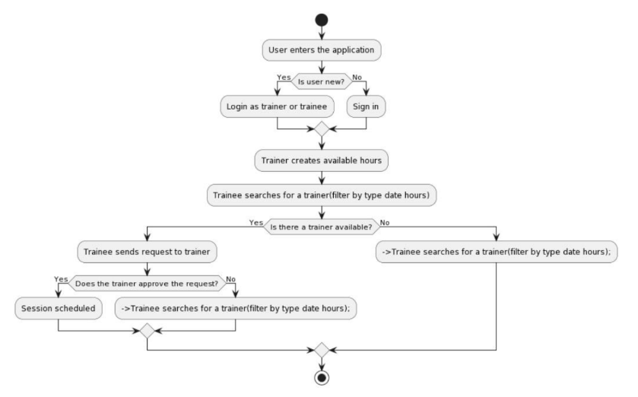
תרשימים
Activity Diagram

Slide 8
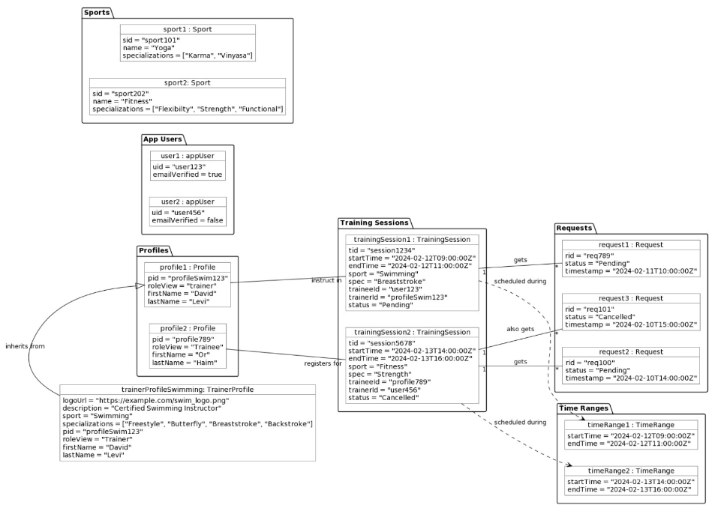
Object Diagram

Slide 9
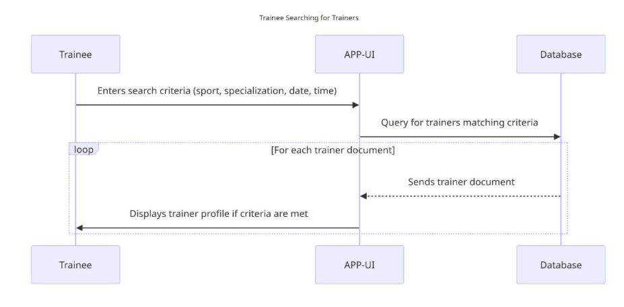

Sequence Diagram 1

Slide 10
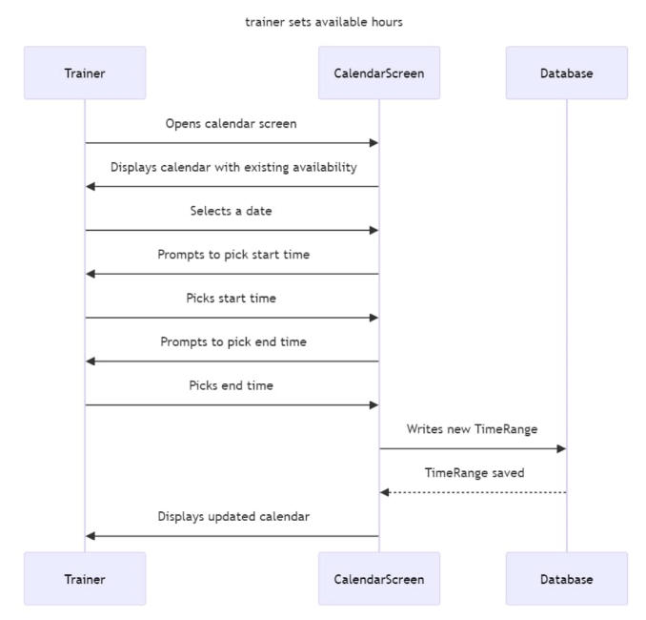
Sequence Diagram 2

Slide 11
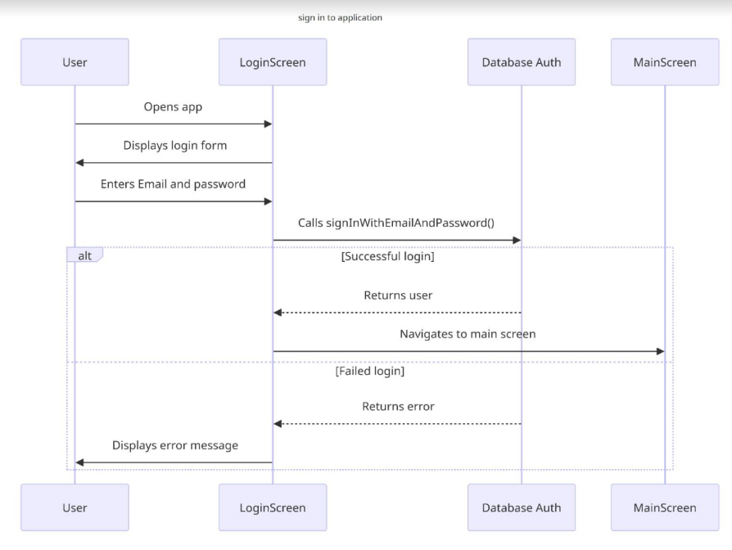
Sequence Diagram 3

Slide 12
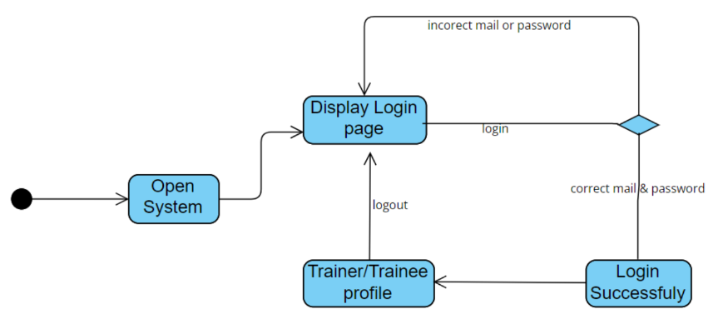
State Machine Diagram

Slide 13
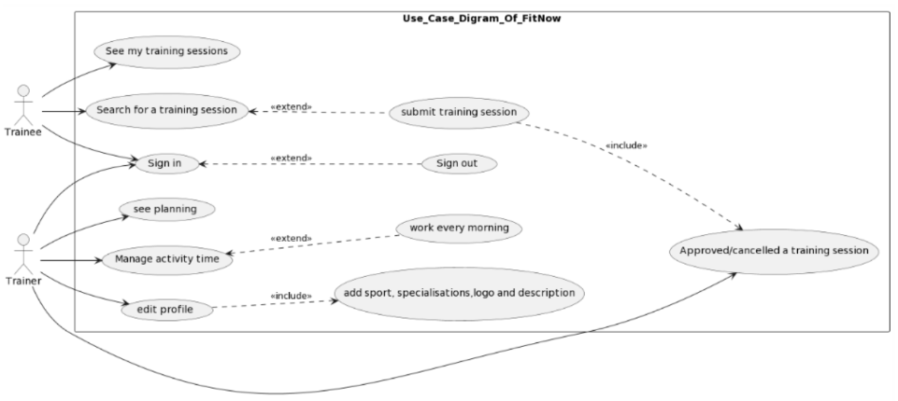
Use-case Diagram

Slide 14
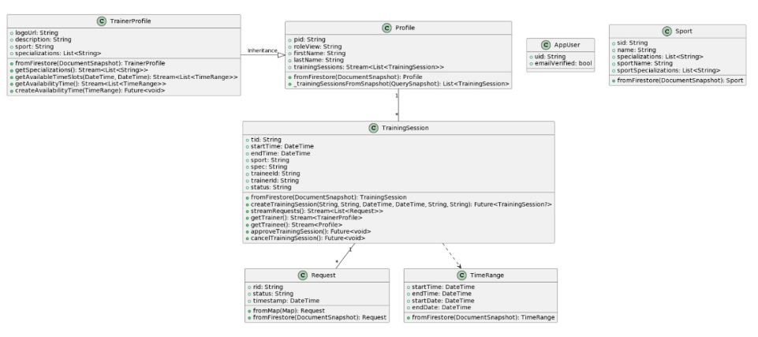
Class Diagram

Slide 15
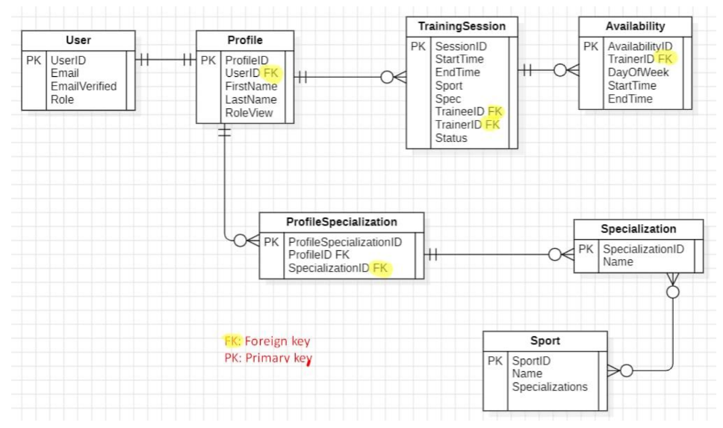
ERD

Slide 16

מבנה המערכת
האפליקציה שלנו עובדת בסגנון MVVM כלומר model-view-viewmodel .
model: חלק זה של האפליקציה פועל כמו זיכרון האפליקציה. הוא מכיל את כל הפרטים על מאמנים ומתאמנים, כמו שמות, לוחות זמנים וכו'. זה גם מדבר עם Firebase שם כל המידע הזה נשמר בבטחה ונשלף ממנו בעת הצורך.
: ViewModel חשבו על זה כעל המוח של האפליקציה. הוא לוקח את המידע הגולמי מהמודל ומחליט מה צריך להיות מוצג על המסך או מה קורה כאשר משתמש עושה משהו, כמו הזמנת הפעלה. זה מוודא שפעולות המשתמש הגיוניות (לדוגמה, מתאמן לא יכול להזמין אימון בשעה שבה המאמן אינו זמין).
View: זה מה שהמשתמשים רואים ומקיימים איתו אינטראקציה. זה כל הכפתורים, הטקסט והתמונות על המסך. התצוגה מציגה למשתמשים את המידע שהם רוצים לראות, כמו הזמנים הזמינים של מאמן. זה משתנה בהתאם למה ש- ViewModel אומר שצריך להיות מוצג.
הגדרה זו של מבנה המערכת מועילה מכיוון שהיא שומרת על האפליקציה מאורגנת. המודל דואג רק לנתונים, ה-ViewModel מטפל בלוגיקה, וה- View פשוט מציג הכל. זה הופך את האפליקציה לקלה יותר לניהול, במיוחד כשאנחנו רוצים לשנות איך משהו נראה או עובד.

Slide 17


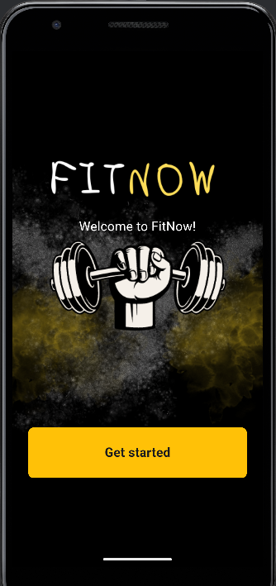
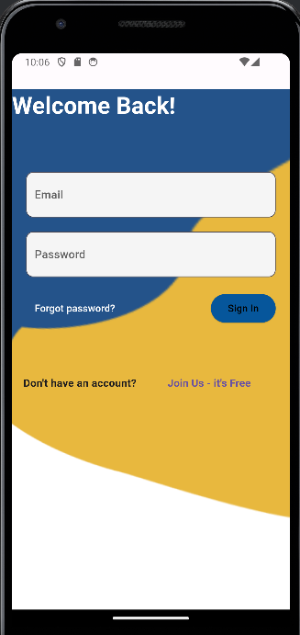
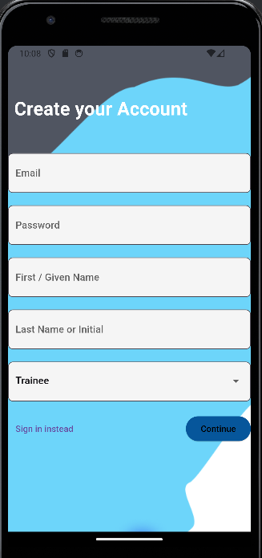
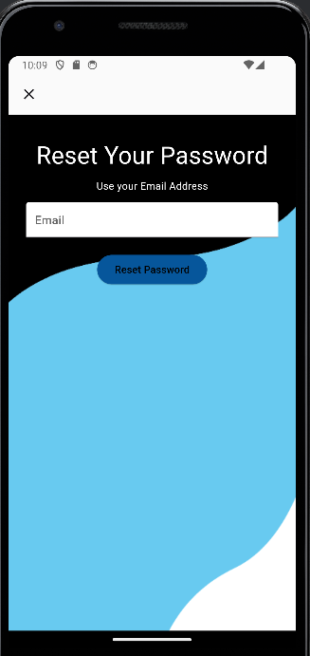
מבנה המערכת
Home screen
Log In
Create Account
Forgot password

Slide 18





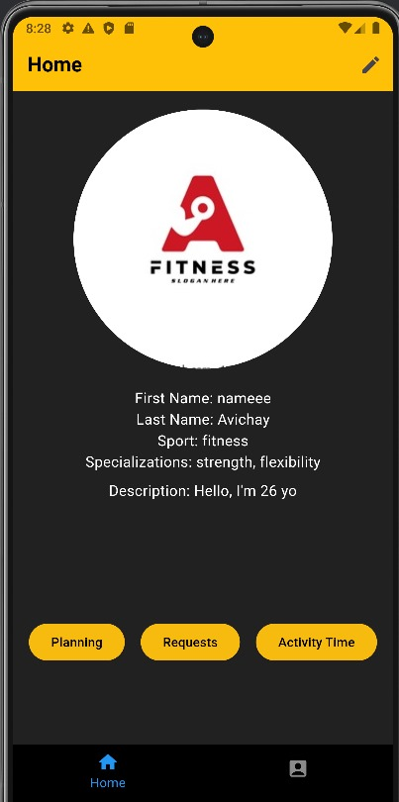
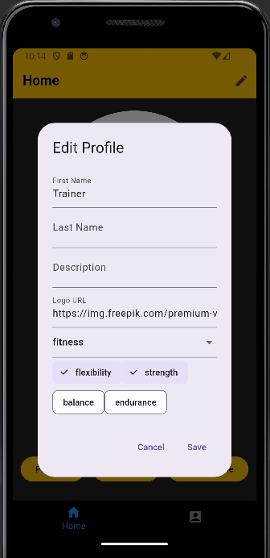
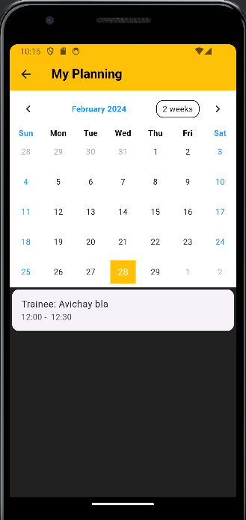
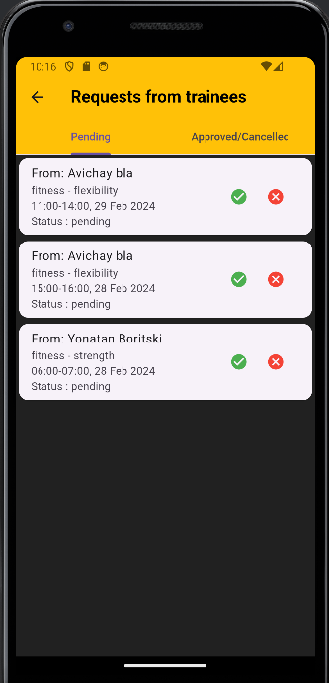
Trainer Profile
Requests
Home Screen
Edit Profile
Planning

Slide 19



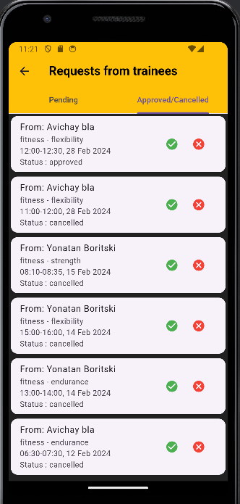
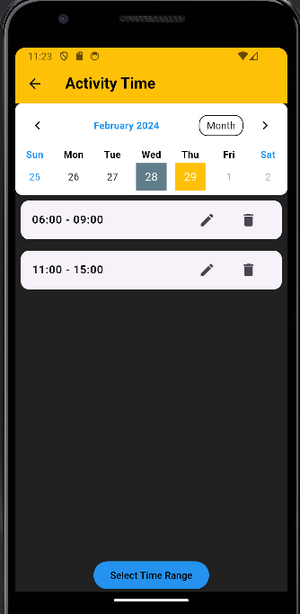
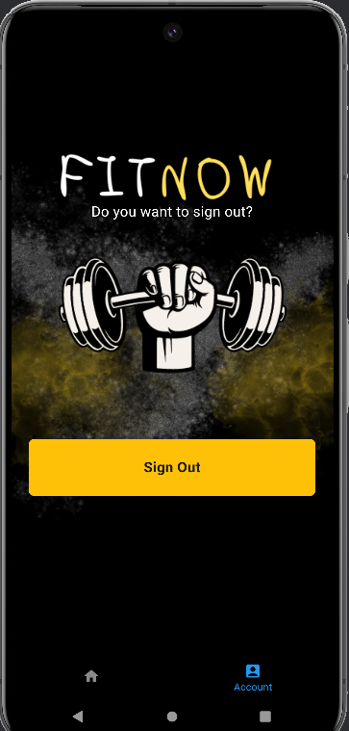
Trainer Profile Continue
approved/cancelled
Select work time
Sign out

Slide 20


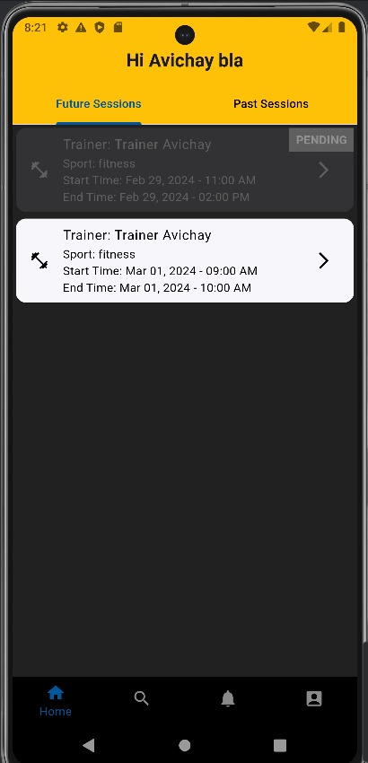
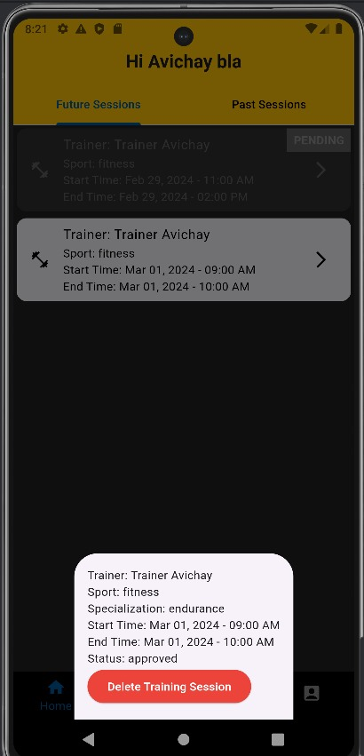
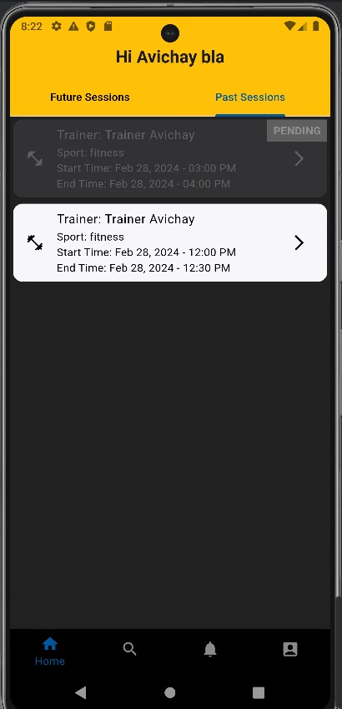
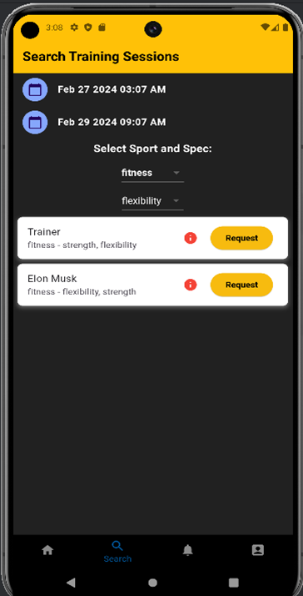



Trainee Profile
Home screen
Detailes about training in future
Training from past
Search trainers
Select start and end time with type of sport and specialization (1).
(1)
(2)
Then press “Request” button (2).

Slide 21




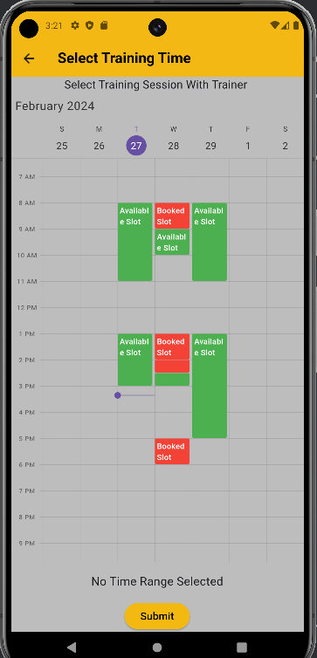
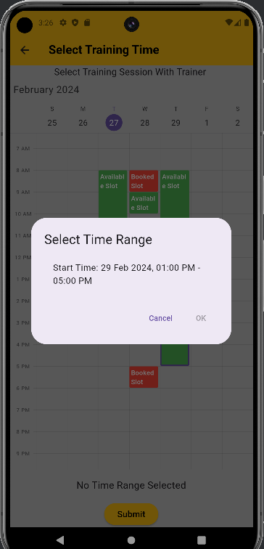
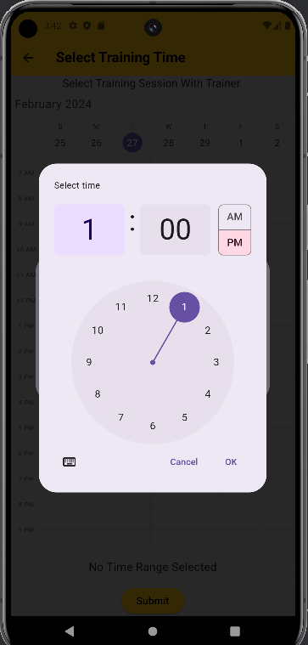
Trainee Profile Continue
Select from available time (in green)
For select specific time
Select time range
Press this

Slide 22


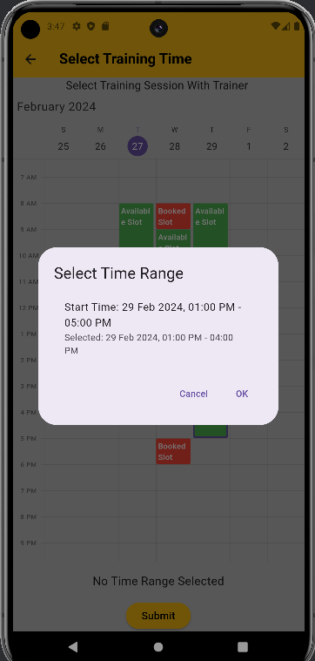
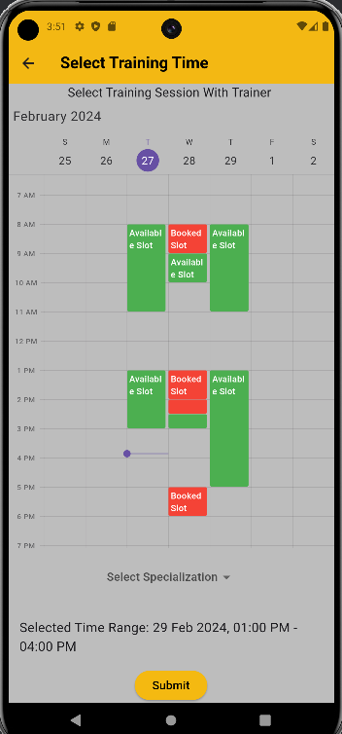
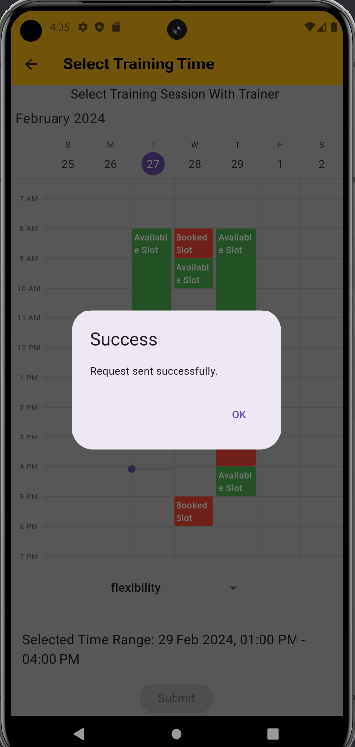
Trainee Profile Continue
Show the selected time
Select specialization (1) Then press submit (2)
Request was sent
(1)
(2)

Slide 23




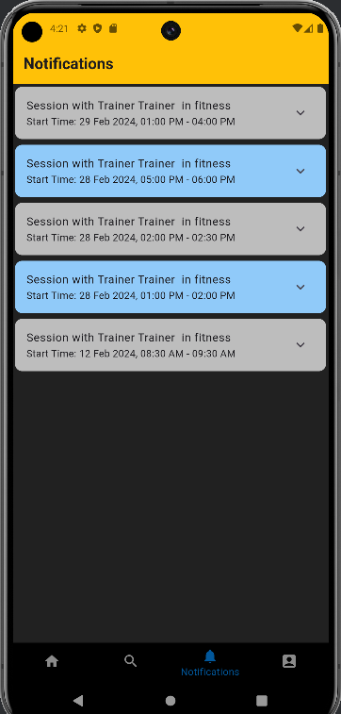
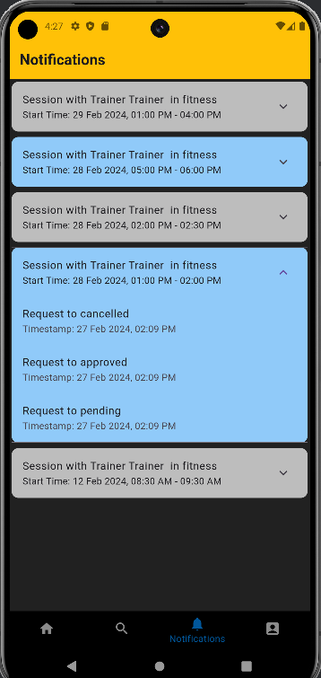
Notifications
Request state
Sign out

Slide 24
סרטון הצגה
https://www.youtube.com/watch?v=x0jF1IreGeI&ab_channel=%D7%99%D7%95%D7%A0%D7%AA%D7%9F%D7%91%D7%95%D7%A8%D7%99%D7%A6%D7%A7%D7%99

Slide 25
פערים בין רצוי למצוי
- ממשק לגוגל maps כדי לחפש לפי מיקום.
- הוספת אימונים קבוצתיים.
- הגבלת זמן ביטול אימון.
- מערכת תשלום.

